Slide 1
Úvodní přednáška BPH-PIS1
Ing.JaromírSkorkovský,CSc
Katedra podnikového hospodářství
ESF-MU Brno

Slide 2
Koordináty přednášejícího- vyučujícího
Ing.Jaromír Skorkovský, CSc.
  Department of Corporate Economy (5th floor) – katedra podnikového hospodářství
  miki@econ.muni.cz
  +420 731113517
Study material : will be updated regularly (is.muni.cz) – pro předměty BPH_PIS1 a BPH_PIS2
Docházka : povinná jak na přednáškách tak ve cvičeních. Letní semestr PIS1 2 hod přednášky a 2 hod cvičení, zimní semestr PIS2 -> 4 hodiny cvičení
Požívaná verze ERP : Microsoft Dynamics NAV 2018 (nav 2018W1-)
Plánované rozšíření ERP : MS Dynamics 365 Business Central a využívání PowerBI – jisž k dispozici na netu ESF
Důvod představení přednášejícího a cvičícího : během dvou semestrů bude přednášet a cvičit ve dvou předmětech BPH_PIS1 a BPH_PIS2 což představuje minimálně 102 hodin

Slide 3
Praxe vyučujícího – důvody->zkušenosti z praxe
1994 – 2021: Odborný asistent, KPH-ESF, Masarykova univerzita, Brno
2004 – 2021: Smluvní manažer tréninkového ERP centra, Navertica a.s., Brno a Navertica South Africa
2002 – 2004 : Obchodní ředitel, Allium s.r.o., Brno
2001 - 2002: Obchodní ředitel, Columbus IT Partner a. s., Praha
1993 - 2001: Konzultant ERP, FUTURE Engineering a.s, Brno – přejmenováno na Navertica a.s.
1990 - 1993: Středoškolský profesor Computer science (A-level London Examination Board), Department of Education Valletta, Paolino Vassallo Upper Lyceum a Fellenberg Training Center, Malta
Dříve : Výpočetní středisko, Královopolská strojírna, Brno – systémový programátor
Dříve : Výzkumný pracovník, Lékařská fakulta, Masarykova universita (počítačová simulace řízení umělého srdce)

Slide 4
Vybrané Projekty –mimo univerzitu
Vedoucí projektu vzdělávání pro firmu Navertica South Africa
Analytik firmy Navertica (implementace ERP MS Dynamics NAV)
Vybrané projekty:
  Itec Johannesburg – řízení servisu a služeb
  Peters Papers Johannesburg – velkoobchod s papírem
  William King West Bromwich – dělení oceli pro automobilový průmysl
  Adast Systems Adamov – výroba benzinových, naftových a plynových stojanů
  Miking Kolín - dělení oceli pro automobilový průmysl
  Lokalizace produktu pro pokročilé plánování výroby na bázi APS (PlannerOne)
  Lokalizace produktu PrintVis (MIS) pro polygrafickou výrobu

Slide 5
Oblasti zájmu
Prospektová teorie
Where Do You Want to Go Skiing? The Effect of the Reference Point and Loss Aversion (2019)
GOCMANOVÁ, Zuzana, Jaromír SKORKOVSKÝ, Štěpán VESELÝ a Jan BÖHM
Teorie omezení
Theory of Constraints and Its Application in a Specific Company (2014)
LINHART, Jakub a Jaromír SKORKOVSKÝ

Slide 6

Get Set
For a dynamic future

Slide 7
Microsoft Dynamics in the Classroom
Customer Relationship Management
(Marketing Curriculum)
Financial Management
(Accounting Curriculum)
Supply Chain Management
(Operations Curriculum)
Business decision support and analysis
Planning and control activities
Purchasing
Budgeting
Invoicing
Forecasting
Bank reporting
Cash flow management
General ledger activities
Internal controls
Manufacturing processes
Product distribution
Inventory and order management
Controlled and integrated manufacturing environment
Reduced inventory holding costs
Improved purchasing
Increased flexibility in reporting
Increased ability to improve accuracy in forecasts
Improved customer-centric activities
Sales support
Customer service
Customer valuation analysis
Marketing analysis
Gross margin and ROI analysis
Technology Stack (Management, Business, or Computer Information Systems Curriculum)
Business analysis, system design, data maintenance, linking disparate systems,
system installation and setup, business intelligence

Slide 8
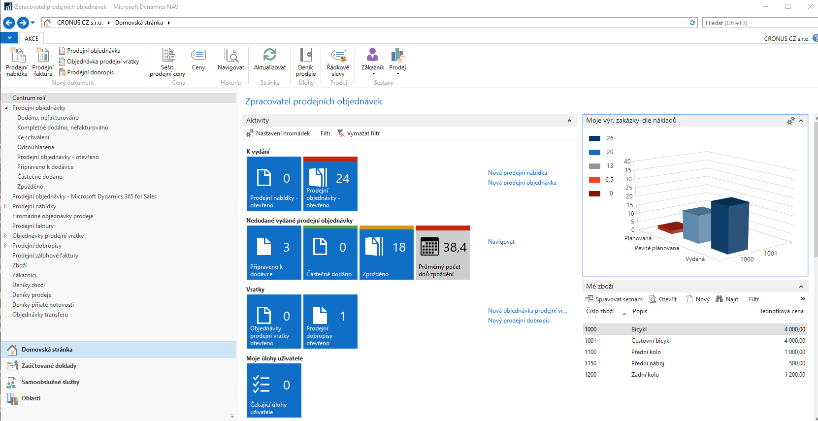
MS Dynamics NAV 2018

Slide 9
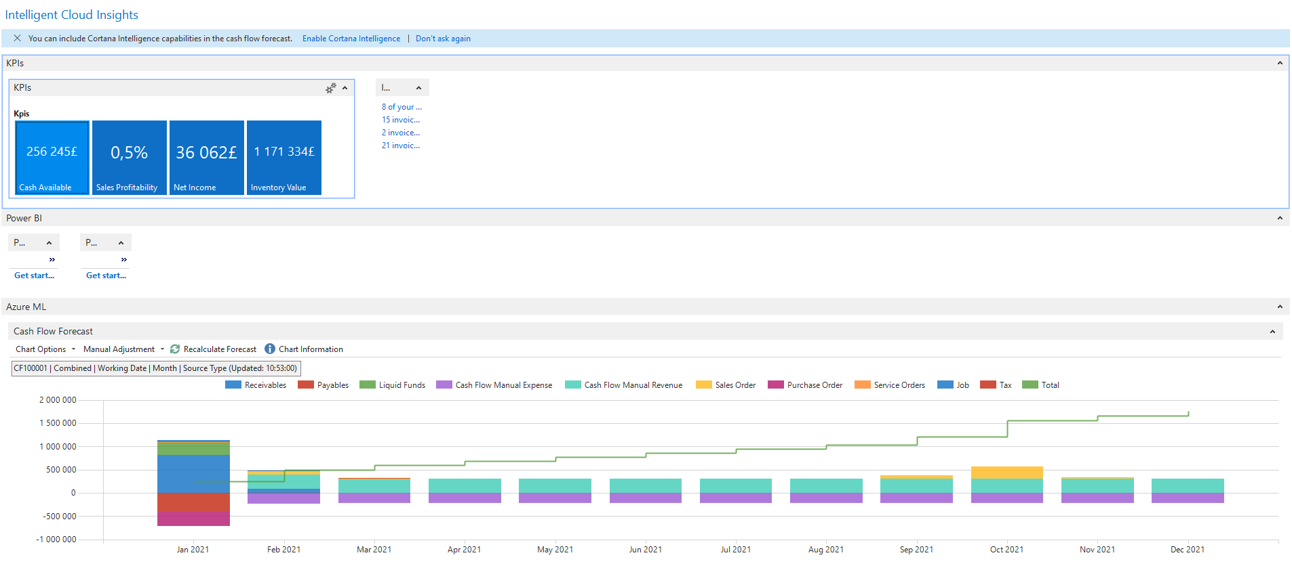
MS Dynamics NAV 2018 – Intelligent Coud Insight
Analýza Cash flow

Slide 10
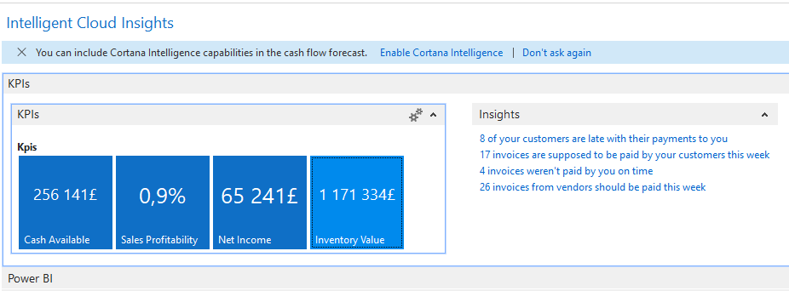
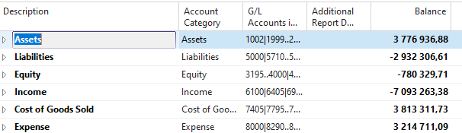
Intelligent cloud inside
ERP může využívá výhodu výpočtů na cloudu s pomocí nastavení umělé inteligence, která je součástí cloudového prostředí.
V business systémech firmy Microsoft jde o produkt s názvem Cortana Intelligence.
Synchronizují se data v systémy s daty na cloudu což umožní využívat možnosti strojového učení a BI
Aktiva
Závazky
Vlastní kapitál
Příjem
NNPZ
Výdaje

Slide 11
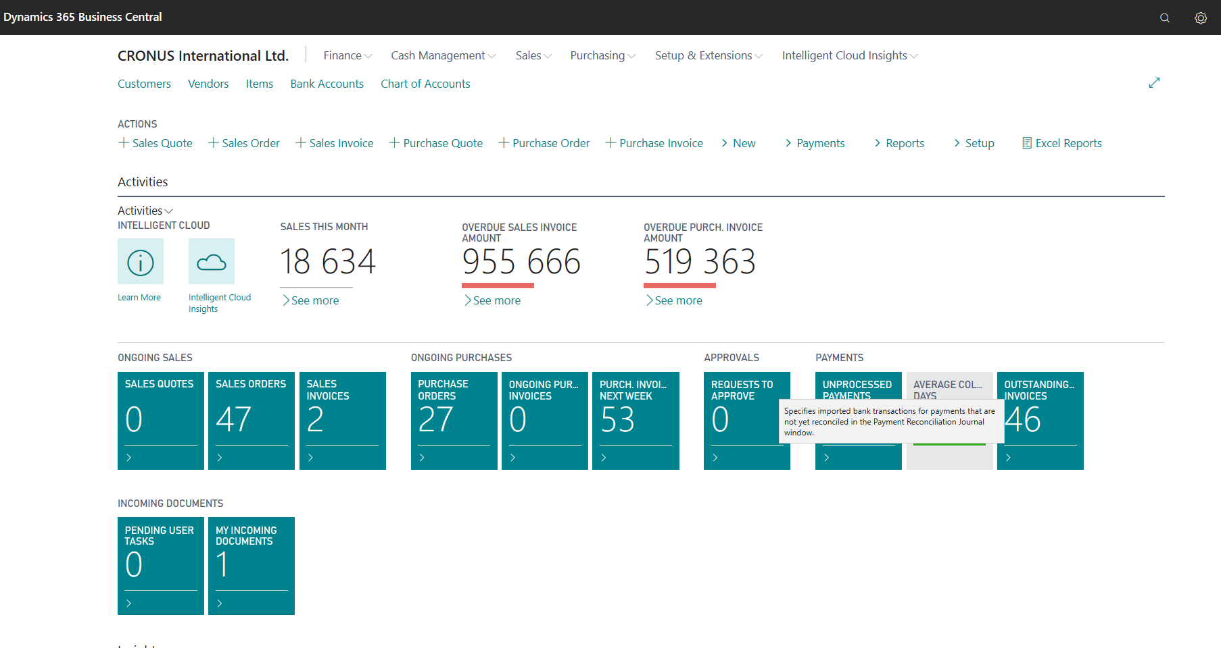
MS Dynamics 365 Business Central

Slide 12
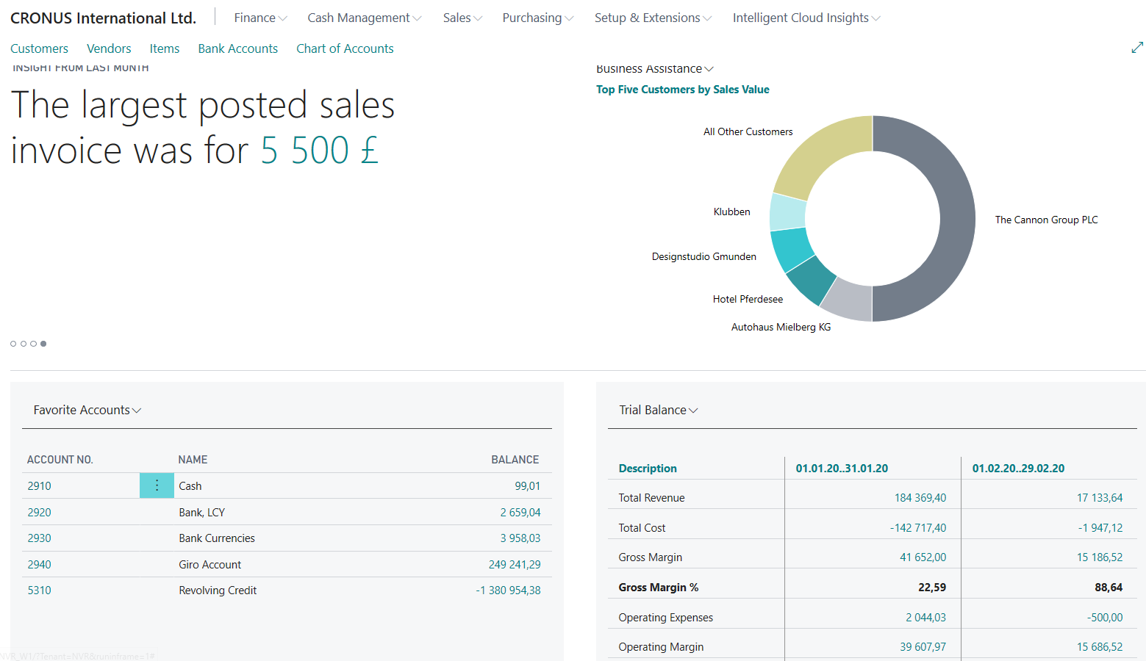
MS Dynamics 365 Business Central

Slide 13
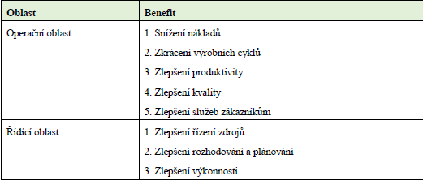
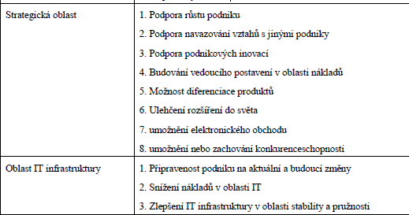
ERP-benefity I

Slide 14
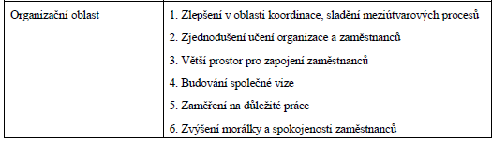
ERP-benefity II
Zdroj (benefity I a II) : SHANG, Shari a Peter B. SEDDON. Assessing and managing the benefits of enterprise systems: the business manager's perspective, 2002, str. 296-299 , překlad DP Lenka Hladká

Slide 15
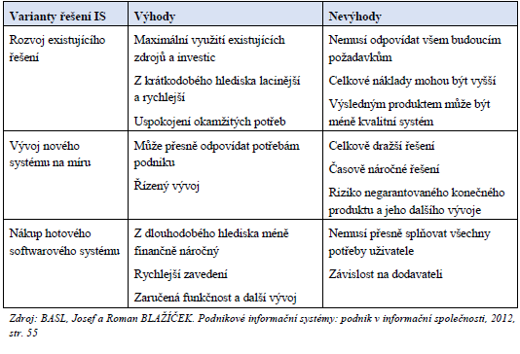
Výhody a nevýhody různých řešení

Slide 16



Zjednodušené zpětnovazební schéma ERP
DB
ERP
Transaction- entries- položky
Partners
ERP
Information
Information
(trends)
Enterprise
Reports
Trends
Decision
Knowledge of methods applied for process management
Key decisions
Key knowledge
01.03.2021

Slide 17
ERP
The main objective of Enterprise Resource Planning, or ERP, is to integrate all departments and functions across a company into a single system by using a common database, the value of which is to be able to have only one correct set of data.

Slide 18
Isolated Data Islands – heterogenní struktura využívaných SW produktů
Marketing
& Sales
Islands
Accounting
Island
Marketing
Management
Production
Island
Customer
Orders
Accounting
Sales Representatives
Customers
Production
Planning
Island of
Deliveries
Quality
Management
Island
Quality Management
Inventory and Production
18

Slide 19
One Solution One Database All Microsoft
Management
Marketing
Inventory and Production
(logistika a výroba)
Controlling
Inventory and Production
(logistika a výroba)
Customer
support
Internal Sales
Service management
(řízení servisu)
Accounting
(řízení financí)
One Company
Database
Accounting
CRM
řízení vztahů se zákazníky)
Sales Representatives
(řízení prodeje)
Customers
Quality
management
Project management
(řízení projektů)
Production
Planning
19

Slide 20
Objekty ERP
Tabulky -data
Okna (formuláře)- zobrazení dat
Reporty –strukturované zobrazení dat
Programy (skripty, kódy, code units)
Menu- ovládání
Datové porty – vazba na externí prostředí (banky, cloud, čtečky,…)

Slide 21
Snímek nutný k porozumění dalších snímků
ERP – vytváří se doklady ty se účtují (registrují)
ERP – po registraci->transakce (položky, angl. entries)
  Položky hlavní knihy jak např. 112|321 a 343|321 (nákup)
  Položky zákazníků a dodavatelů (faktury, platby, dobropisy)
  Položky zboží (nákup, prodej, výdej, příjem, spotřeba, výroba a transfer)
Každá položka představuje datovou větu (záznam, anglicky = record) skládají se z datových polí různého typu (čísla, texty apod.)

Slide 22
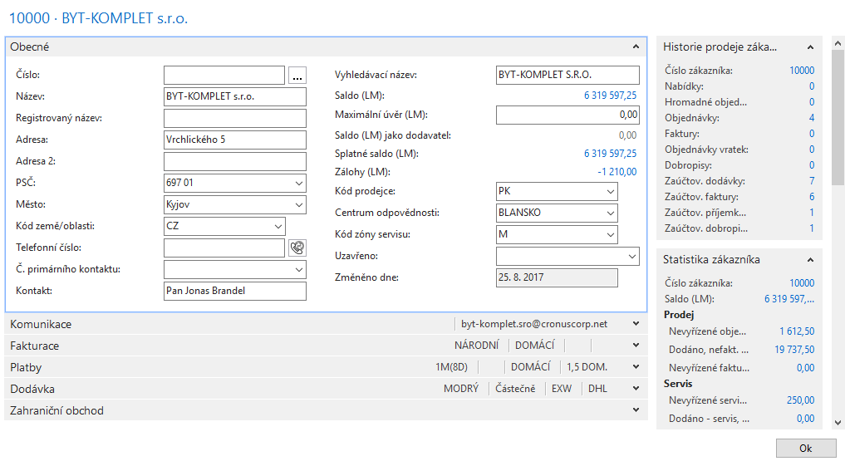
Karta zákazníka- jeden z pohledů na data
Karta zákazníka

Slide 23
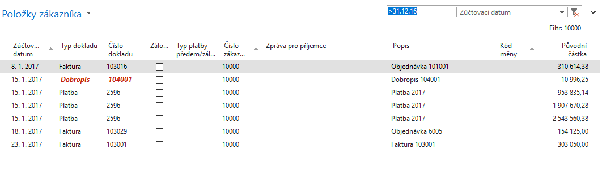

Položky zákazníka(transakce, entries)
Karta zákazníka
Ctrl-F7 nebo s pomocí ikony
Navigace (příčina-následek)
Faktura
Navigace

Slide 24
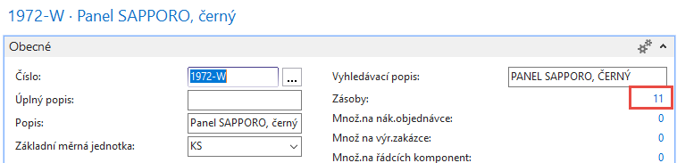
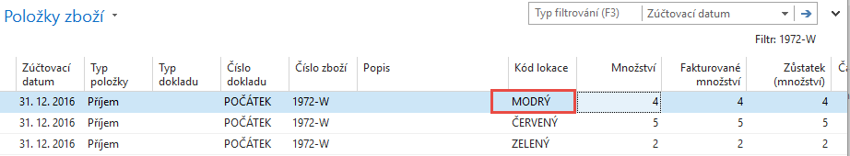
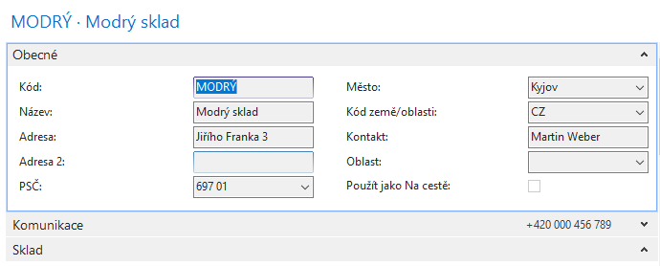
Relace mezi tabulkami – příklad
Tabulka
(okno)
relace
Položky
(transakce)
relace
Skladové
Místo= lokace

Slide 25
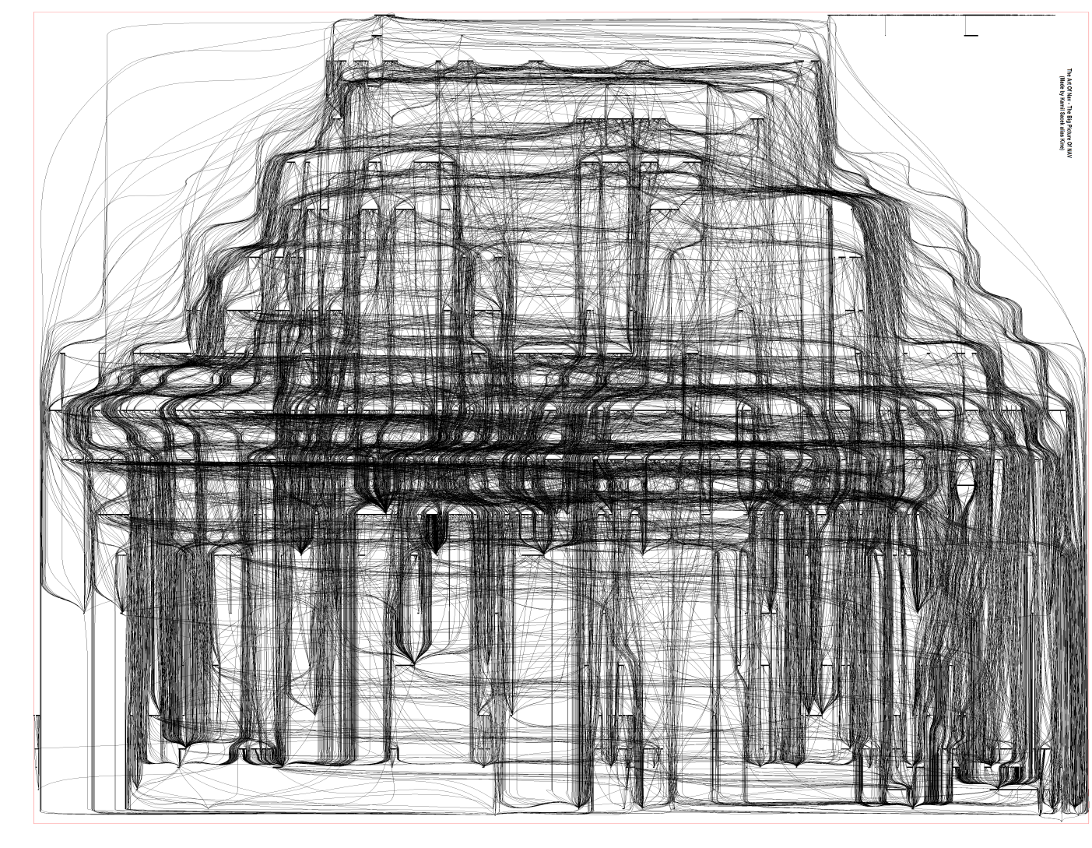
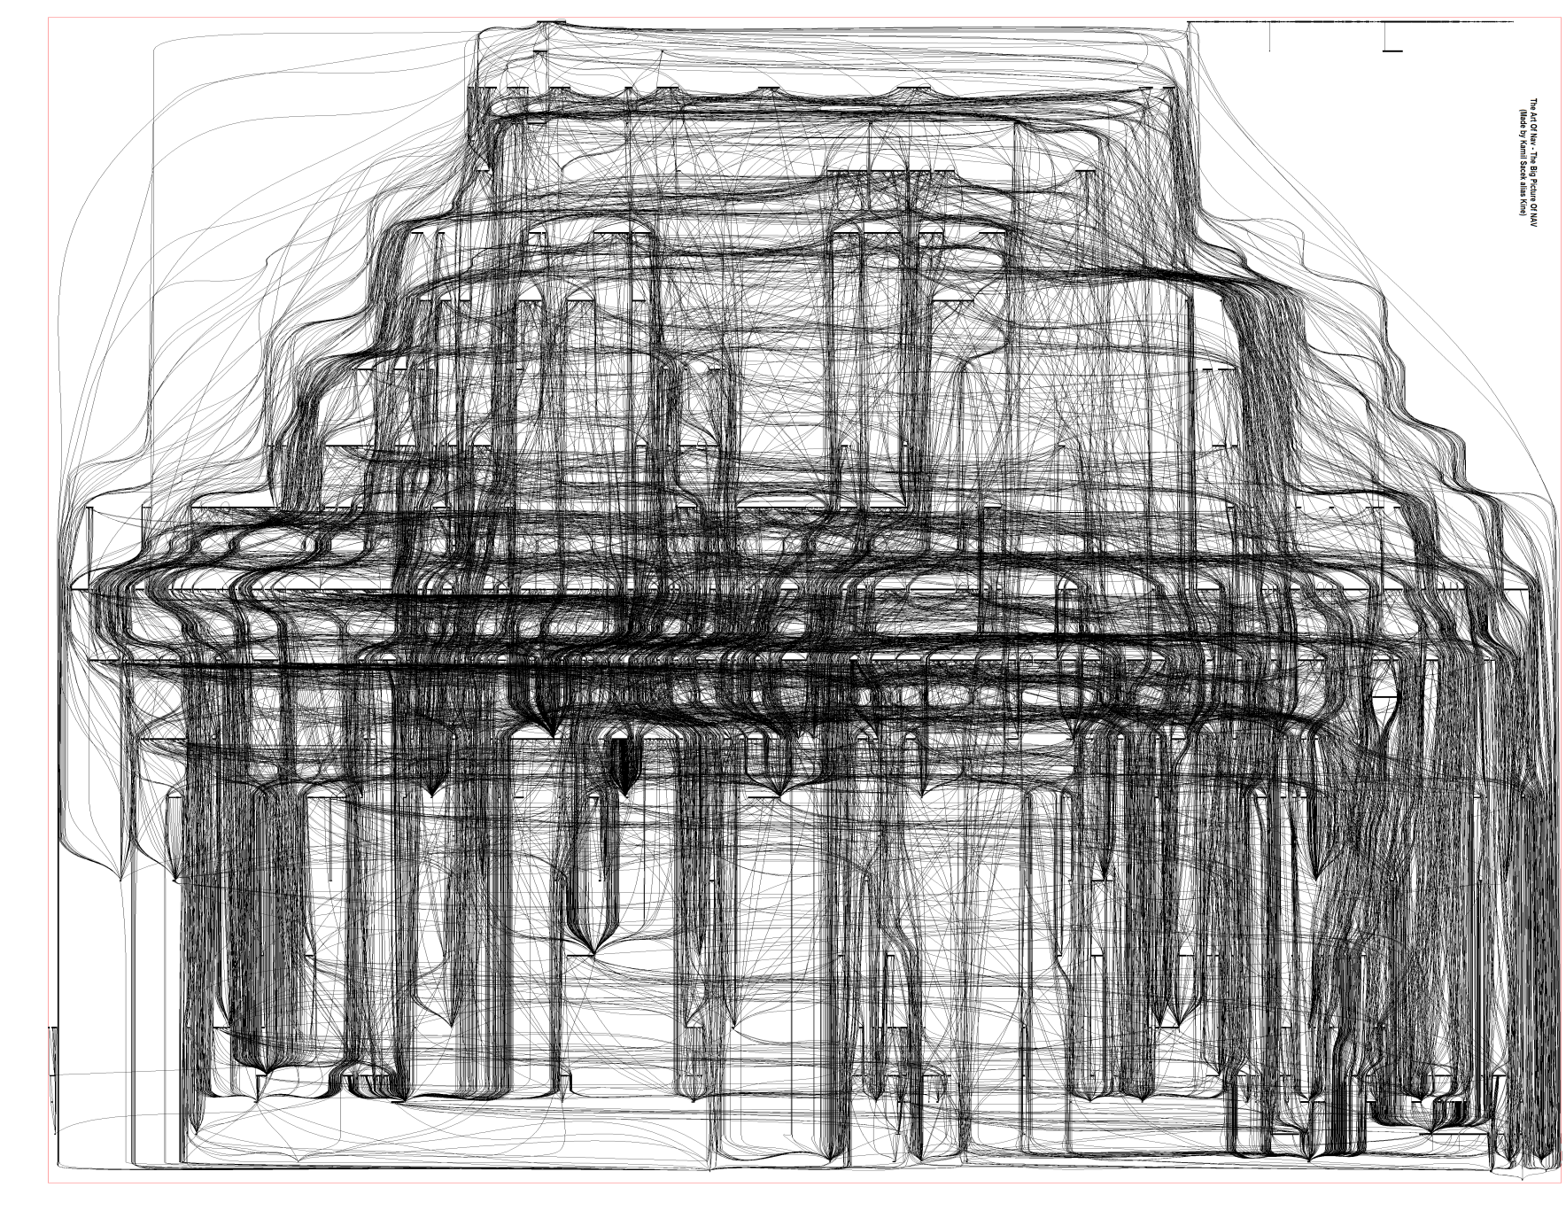
Relace mezi tabulkami (datový model) I

Slide 26
Relace mezi tabulkami (datový model) II

Slide 27
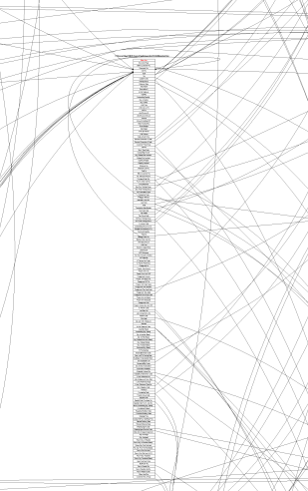
Jedna tabulka a její relace I

Slide 28
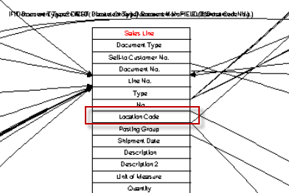
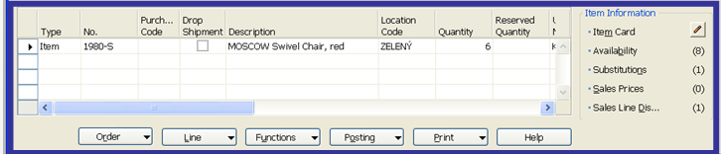
Jedna tabulka (prodejní řádek) a její relace II
ERP MS Dynamics NAV – okno prodejního řádku

Slide 29
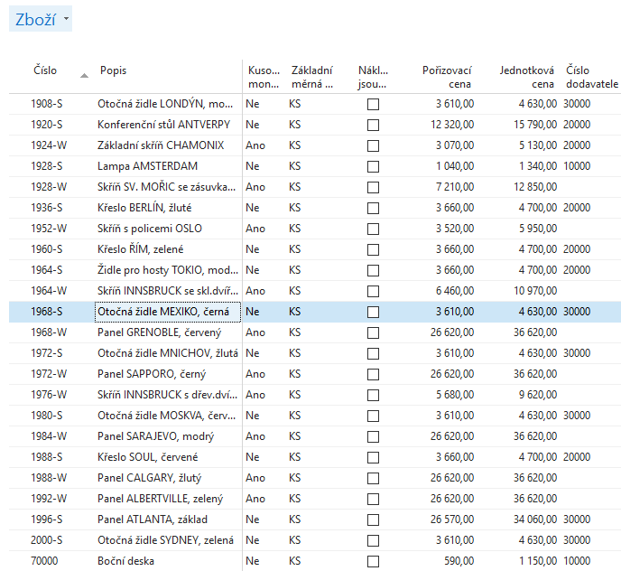
Main forms (card, list, form->sub-form)
Hlavní typy oken (karta, seznam, hlavička dokladu – hlavní okno, řádky dokladu- podokno)
Seznam

Slide 30
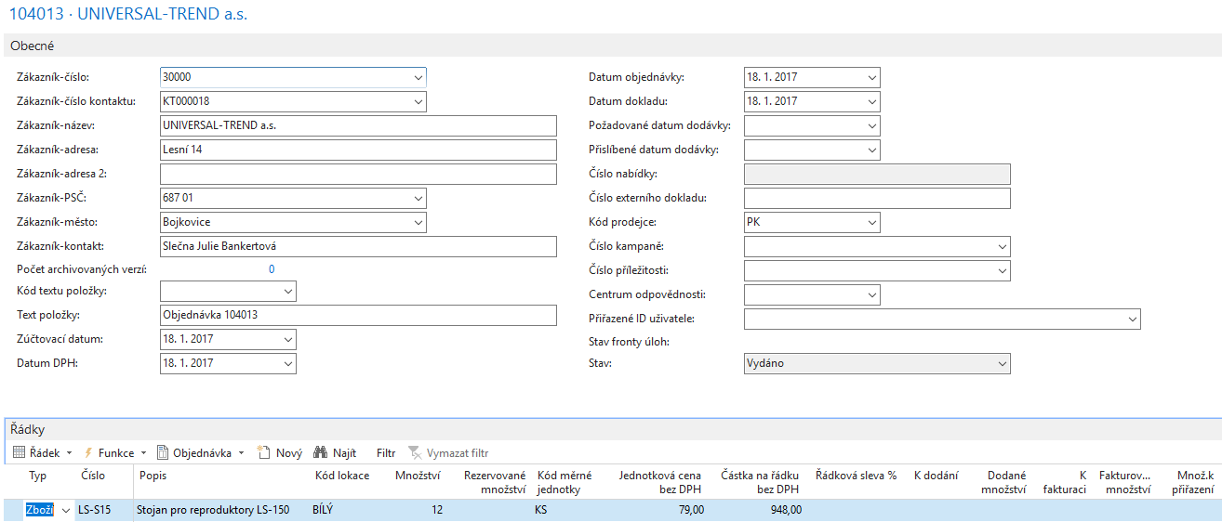
Main forms (card), list (seznam), form->sub-form )
Řádky dokladu (lines)
Hlavička (header)
Obchodní
partner
Doklad
What (Co)

Slide 31
Microsoft Dynamics NAV „sexy stránky“
Windows compatible (menu, command, mutual relations to MS Office,..) – navázané na MS Office
Security (ID, passwords, roles, protocols) – vysoká bezpečnost
Menu and basic modules – modularita systému – možnost nastavení
Shorthand keys and HELP – využívání klávesových zkratek a velmi rozsáhlá nápověda
Multilanguage – vícejazyčnost
Navigate and calculation (flow) fields, finding the reason why any document was created – funkce nazývaná Navigace ( z transakce se dostanete na všechny doklady a záznaky, které k vybrané transakco patří)
Workflow – (nastavení korektní sekvence operací ve všech procesech, schvalovací řízení, atd.)
Vypočítávaná pole (flow field)
Reports – kvalitní reportovací systém
Entries, dimensions – položky (transakce) a využívání dimenzí (vazba na BI)
Vazba na Azure (bude prezentováno později)
Propojení s Power BI (Business Intelligence) ->Viz další snímky
Použití rolí (Role Tailored Client-> koncept RTC ) ->Viz další snímek
Cloudové řešení

Slide 32
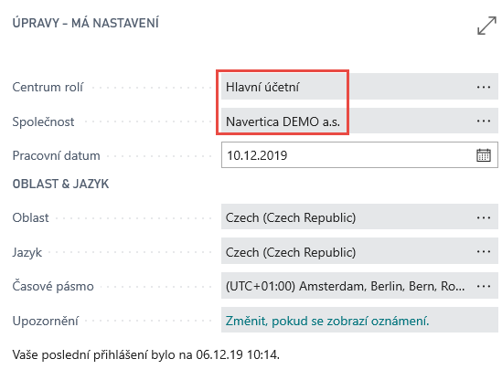
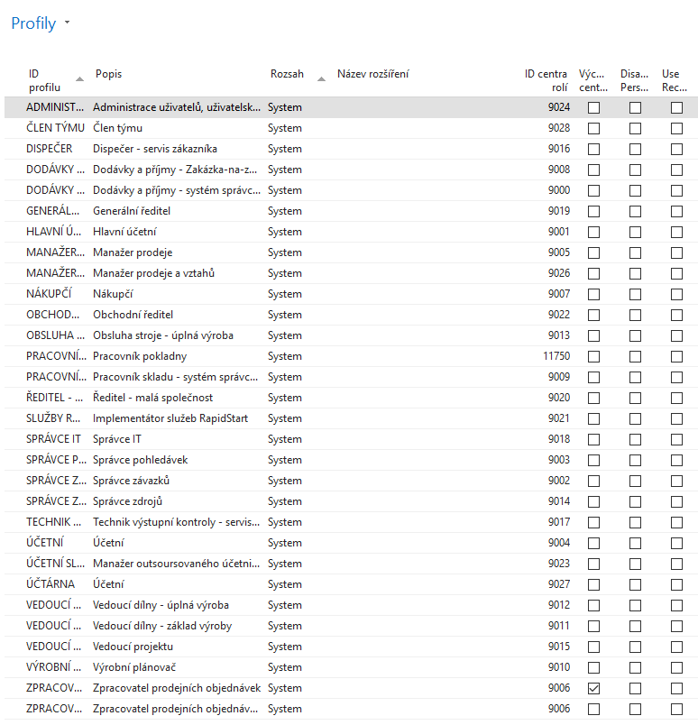

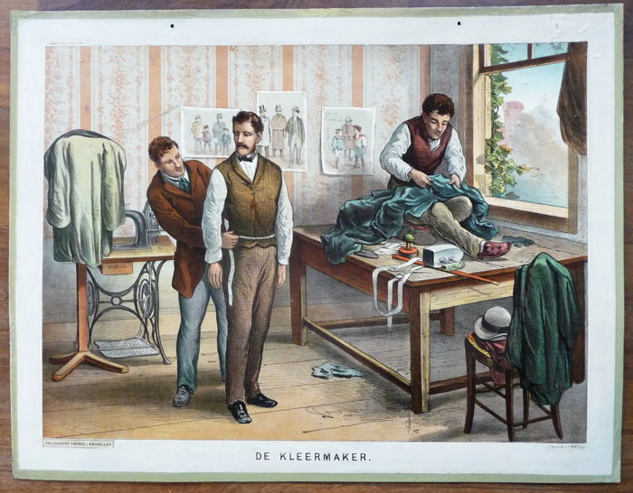
RTC (Role Tailored Client) koncept
RTC

Slide 33
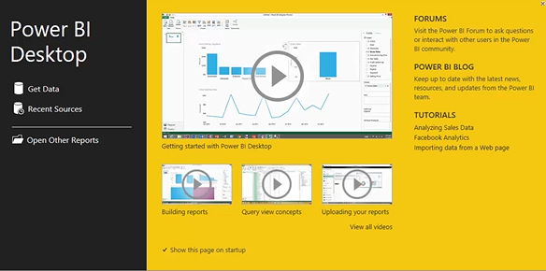
Business funkce – Business Intelligence
Získáte přehledy o výkonu svých obchodních aktivit prostřednictvím rozpočtů, plánů účtů a zobrazení analýz.

Slide 34
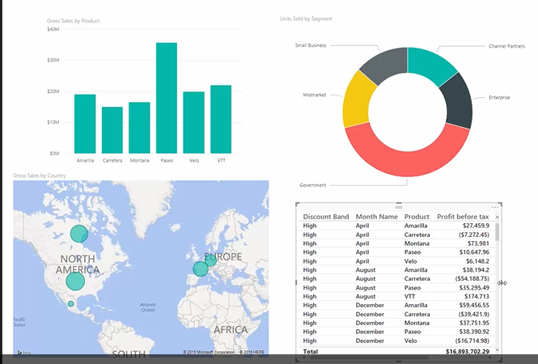
Business funkce – Business Intelligence
Poznámka autora : obrazovka je generovaná nejnovější verzí MS Dynamics 365 Business Central
Analyzujte skutečné částky versus rozpočtované částky
Připravuje finanční výkaznictví s plány a kategoriemi účtů

Slide 35
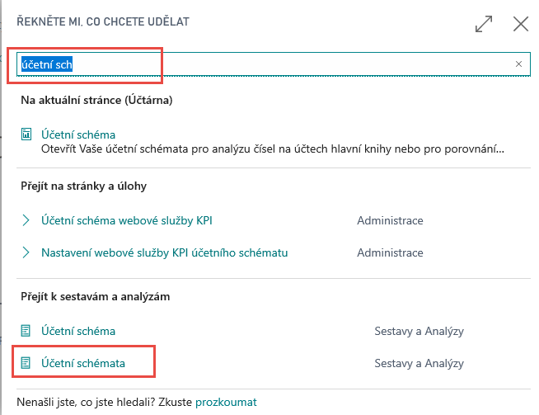
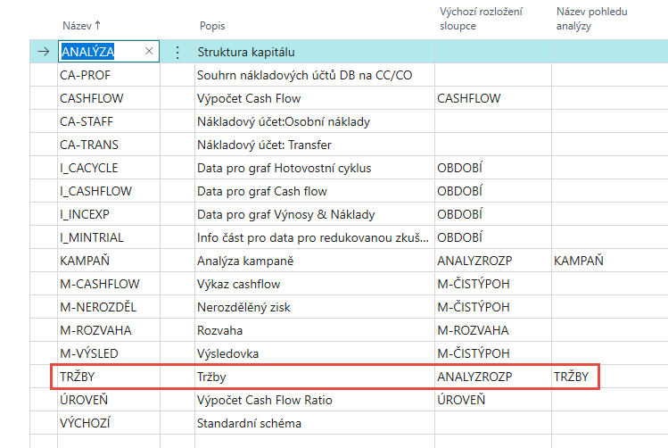
Business funkce – Business Intelligence I.
Poznámka autora : obrazovka je generovaná nejnovější verzí MS Dynamics 365 Business Central
Přínos pro obchodníky : není potřeba generovat následující zprávy, ale zákazník by měl vědět, že existuje nástroj
který umožňuje generovat široké spektrum finančních analýz bez zásadu dodavatele a jeho programátorů. Jde
o rychlý přístup ke zprávám umožňujících lepší rozhodování s tím, že náklady na vytváření těchto zpráv
jsou v podstatě nulové.

Slide 36
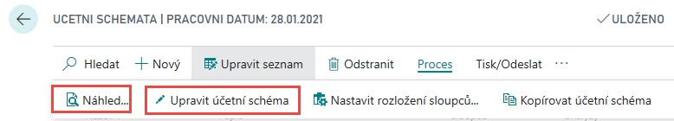
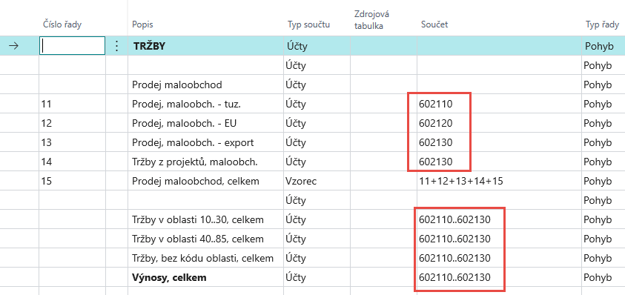
Business funkce – Business Intelligence II.
Poznámka autora : obrazovka je generovaná nejnovější verzí MS Dynamics 365 Business Central,
niceméně v MS Dxynamicns NAV 2018 je to identické

Slide 37
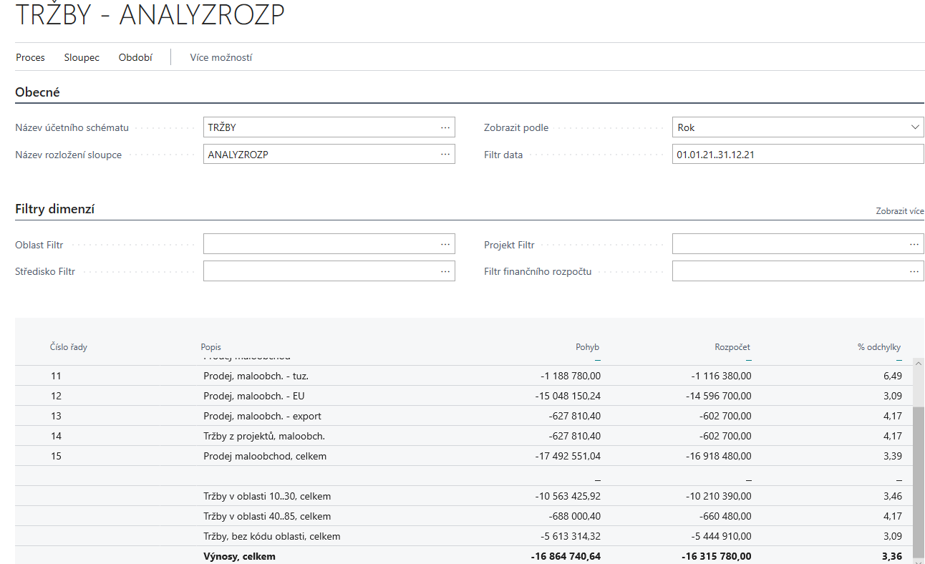
Business funkce – Intelligence III.

Slide 38
ERP konzultant a jeho potřebné znalosti
Computer Science – minimálně základy
  Teorie algoritmů
  Základy programování
  Databáze
Řízení financí (pohledávky, závazky, rozpočty, řízení nákladů)
Řízení prodeje a nákupu
Logistika
Řízení a plánování výroby
Řízení servisu
Řízení projektů

Slide 39
Programátor/ Programátorka Microsoft Dynamics NAV - požadavky
VŠ vzdělání nejlépe se zaměřením na informatiku
AJ (alespoň číst technickou dokumentaci)
Základy objektového programování
Základní znalost databázových systémů
Základní znalost podnikových procesů
Znalost Microsoft Dynamics NAV výhodou
Znalost technologie MS SQL výhodou
Iniciativní a dynamický přístup k řešeným úkolům
Kreativita, komunikativnost, samostatnost
Schopnost týmové práce
Ochota učit se novým věcem

Slide 40
Konzultant/ Konzultantka Microsoft Dynamics NAV-požadavky
SŠ/VŠ vzdělání technického směru
Praxe konzultanta / obchodníka
Dobrá až konzultační znalost Microsoft Dynamics NAV, AX, CRM, SharePoint - vítána
Aktivní znalost AJ, NJ – vítána
Schopnost individuálního přístupu v komunikaci se zákazníky
Zkušenosti s jednáním s vrcholným managementem
Cestování v rámci ČR, SK – občas i zahraničí
Reprezentativní vystupování
Samostatnost, sebekontrola
Časová flexibilita

Slide 41
Zaměření teoretických přednášek (BPH-PIS1 -2 hodiny týdně)
OM-intro - Úvod to Řízení operací
Real project-South African client (wholesale) – Reálný projekt v Jižní Africe – velkoobchod s papírem a součástkami pro tiskařskou branži
Theory of constraints – Teorie omezení (TOC) - jeden z diagnostických nástrojů – viz další snímky
Critical chain and project management – Řízení projektů s pomocí metody kritického řetězce (srovnání s agilní metodou SCRUM)
Quality management I. (Pareto+ Ishikawa) – Řízení kvality-diagnostická nástroj FBD a jeho vazba na TOC a nástroj pro vyhodnocení priority (vah)
Quality management II. (Six Sigma, Kaizen, Poka Yoke) – Řízení kvality – koncepty II
Business metrics (use of matrices – Boston, Gartner MQ) – Vybrané metody metrik organizovaných v maticích a používané ve vyhodnocování kvality podnikových procesů
Balanced Score Card - plánování rozvoje společnosti s pomocí metody vyvážených měřítek
DBR, CONWIP – Drum-Buffer-Rope – metody řízení výroby s pomocí taktu úzkého místa a metody udržení průtoku za pomocí udržení konstantní nedokončené výroby
Decision making (Kepner-Tregoe methodology,..) – Nástroj pro diagnostiku a analýzu procesů
P&Q analysis (mix of products) – Řešení maximalizace průtoku pro produktový mix (2 a 4 produkty)
Business Intelligence – intro and concept - Business Intelligence a dimenze
Little´s law - Littlův zákon o relacích mezi průtokem, nedokončené výrobě a časem
Yield management – intro to concept – Řízení výnosů ve vybraných typech společností
Linear programming – concept and use - Optimalizace procesů
Decision trees – Rozhodovací stromy- základní koncept

Slide 42
Studijní materiály BPH_PIS1
 |  | 75 |  |  |  | 210
Číslo příkladu | Název | Stránky | Datum | Uloženo | PWP | PWP stránky
1 | Úvod do ovládání systému | 12 | 18.2.19 | A
2 | Nákupní objednávky | 4 | 25.2.19 | A | Ano | 23
3 | Prodejní objednávky | 6 | 4.3.19 | A | Ano | 33
4 | Transfery zboží-základ (v PIS2 spojeno se šaržemi a náklady) | 4 | 13.3.19 | A (PWP) | Ano | 14
5 | Využívání finančního deníku -základy | 6 | 18.3.19 | A | Ano | 18
6 | Vyrovnávání-pevné vyrovnání a FIFO příklad I | 5 | 11.3.19 | A | Ano | 15
7 | Slevy (cena, řádková sleva, fakturační sleva) | 4 | 11.3.19 | A | Ano | 12
8 | Jednoduchý příklad na slevy-zadání domácího úkolu | 2 | 12.3.19 | A | Ne
9 | Účetní schémata - (příklad na DPH) a rozpočet I | 10 | 15.4.19 | A | Ano | 26
10 | Dimenze a jejich využívání (pro RIOP a PIS1) - analýzy dle dimenzí |  | 6.5.19 | A | Ano | 19
11 | Prodejní analyzy
12 | CRM - Paretova analýza, obchodní příležitosti | 8 | 8.4.19 |  | Ano | 31
13 | Vyrovnávání-pevné vyrovnání a FIFO příklad II (využití deníku zboží) | 6 | 13.3.19 | A | Ne
14 | Rozpočty
15 | Výroba I | 8 | 24.4.19 | A | Ano
Ano
19
Aktuální, tedy letos nově upravené materiály budou zavedeny vždy po přednášce
a semináři do složky v is.muni.cz a do interaktivní osnovy.

Slide 43
Studijní materiály BPH_PIS2 (pouze pro studenty PIS2)
 |  |  |  |  |  |  | 181 |  |  |  |  | 660
Ready | Číslo lekce | Číslo týdne | Datum výuky (Týden) | Přiřazená látka | Číslo příkladu | Název | Stránky příklad | Done | Datum úpravy | Uloženo v is.muni | PWP | PWP stránky | Studiní materiály | Interaktivní osnova
Ano | 1 | 1 | 05.10.2020 |  | 01 | Ovládání a prinicipy MS Dynamics NAV | 12 | Ano | 08.09.2020 | Ano | Ne | 0 | Ano | Ne
Ano | 1 | 1 | 05.10.2020 |  | 01 | Plán výuky- co nás čeká a nemine | 0 | Ano | 08.09.2020 | Ano | Ano | 20 | Ano | Ano
Ano | 2 | 1 | 05.10.2020 |  | 02 | Prodej- rozšíření | 8 | Ano | 07.09.2020 | Ano | Ano | 48 | Ano | Ano
Ano | 3 | 1 | 05.10.2020 |  | 03 | Nákup-rozšíření | 6 | Ano | 07.09.2020 | Ano | Ano | 24 | Ano | Ano
Ano | 5 | 2 | 12.10.2020 |  | 05 | Křížové reference, texty a substituce | 6 | Ano | 07.09.2020 | Ano | Ano | 14 | Ano | Ano
Ano | 5 | 2 | 12.10.2020 |  | 05_01 | Křížové reference a texty doplňující PWP | 0 | Ano | 12.10.2020 | Ano | Ano | 6 | Ano | Ano
Ano | 6 | 2 | 12.10.2020 |  | 06 | Hromadné objednávky (Blanket Orders) | 4 | Ano | 07.09.2020 | Ano | Ano | 24 | Ano | Ano
Ano | 6 | 2 | 12.10.2020 |  | 06_01 | Hromadné objednávky doplnění o sešit požadavků | 0 | Ano | 12.10.2020 | Ano | Ano | 6 | Ano | Ano
Ano | 4 | 2 | 12.10.2020 |  | 04 | Skladové jednotky (Stock keepeing units) | 11 | Ano | 07.09.2020 | Ano | Ano | 23 | Ano | Ano
Ano | 7 | 3 | 19.10.2020 |  | 07 | Přímé dodávky (Drop shipment) | 6 | Ano | 08.09.2020 | Ano | Ano | 27 | Ano | Ano
Ano | 8 | 3 | 19.10.2020 |  | 08 | Dávky a sériová čísla (Lot numbers) | 12 | Ano | 10.09.2020 | Ano | Ano | 43 | Ano | Ano
Ano | 81 | 3 | 19.10.2020 |  | 08_01 | Expirace - příklad s sešitem vyrovnání | 2 | Ano | 10.09.2020 | Ano | Ne | 0 | Ano | Ne
Ano | 81 | 3 | 19.10.2020 |  | 08_02 | Expirace - příklad s 3 položkami léčiva Remdesivir a s výběrem | 4 | Ano | 15.10.2020 | Ano | Ne | 0 | Ano | Ne
Ano | 9 | 4 | 26.10.2020 |  | 09 | Neskladované zboží | 0 | Ano | 10.09.2020 | Ano | Ano | 16 | Ano | Ano
Ano | 10 | 4 | 26.10.2020 |  | 10 | Přiřazení vedlejších nákladů | 9 | Ano | 10.09.2020 | Ano | Ano | 20 | Ano | Ano
Ano | 11 | 4 | 26.10.2020 |  | 11 | Kombinované dodávky (Combined shipment) | 4 | Ano | 11.09.2020 | Ano | Ano | 12 | Ano | Ano
Ano | 12 | 5 | 02.11.2020 |  | 12 | Upomínky a posuny dat | 0 | Ano | 02.11.2020 | Ano | Ano | 11 | Ano | Ano
Ano | 12 | 5 | 02.11.2020 |  | 12 | Upomínky a penále PWP+ dva WORD příklady | 15 | Ano | 14.09.2020 | Ano | Ano | 34 | Ano | Ano
Ano | 12 | 5 | 02.11.2020 |  | 12 | Upomínky a penále PWP -jednoduchý příklad | 0 | Ano | 16.09.2020 | Ano | Ano | 14 | Ano | Ano
Ano | 13 | 5 | 02.11.2020 |  | 13 | Vratky (objednávky prodejních vratek ) | 10 | Ano | 17.09.2020 | Ano | Ano | 24 | Ano | Ano
Ano | 14 | 6 | 09.11.2020 |  | 14 | Dobropisy (Credit memos) | 5 | Ano | 18.09.2020 | Ano | Ano | 27 | Ano | Ano
Ano | 15 | 6 | 09.11.2020 |  | 15 | Očekávané náklady (Expected costs) | 5 | Ano | 21.09.2020 | Ano | Ano | 15 | Ano | Ano
Ano | 16 | 6 | 09.11.2020 |  | 16 | Detailní položky (Detailed Ledger Entries) | 5 | Ano | 23.09.2020 | Ano | Ano | 18 | Ano | Ano
Ano | 17 | 7 | 16.11.2020 |  | 17 | Montážní objednávky (Assembly orders) | 8 | Ano | 24.09.2020 | Ano | Ano | 29 | Ano | Ano
Ano | 18 | 7 | 16.11.2020 |  | 18 | Rezervace | 5 | Ano | 24.09.2020 | Ano | Ano | 10 | Ano | Ano
Ano | 19 | 7 | 16.11.2020 |  | 19 | ATP-CTP | 6 | Ano | 29.09.2020 | Ano | Ano | 19 | Ano | Ano
Ano | 20 | 8 | 23.11.2020 |  | 20 | Pokročilé řízení skladů | 14 | Ano | 02.10.2020 | Ano | Ano | 41 | Ano | Ano
Ano | 21 | 8 | 23.11.2020 |  | 21 | Řízení rozpočtů (účetní schémata) | 11 | Ano | 06.10.2020 | Ano | Ano | 21 | Ano | Ano
Ano | 22 | 9 | 30.11.2020 |  | 22 | Řízení výroby | 10 | Ano | 24.10.2020 | Ano | Ano | 47 | Ano | Ano
Ano | 22 | 9 | 30.11.2020 |  | 22 | Řízení výroby | 0 | Ano | 24.10.2020 | Ano | Ano | 0 | Ano | Ano
Ano | 23 | 10 | 07.12.2020 |  | 23 | Cash flow | 0 | Ano | 21.11.2020 | Ano | Ano | 23 | Ano | Ano
Ano | 24 | 10 | 07.12.2020 |  | 24 | Speciální objednávky | 0 | Ano | 25.11.2020 | Ano | Ano | 13 | Ano | Ano
Ano | 25 | 10 | 07.12.2020 |  | 25 | Sešit vyrovnání | 3 | Ano | 30.11.2020 | Ano | Ano | 11 | Ano | Ano
Ano | 26 | 10 | 07.12.2020 |  | 26 | Prodejní analýzy | 0 | Ano | 30.11.2020 | Ano | Ano | 20 | Ano | Ano
 |  |  | 14.12.2020 |  | 27 | Vyrovnání s bankou- bude se vytvářet pro podzim 2021
 |  |  |  |  | 28 | Periodické deníky -. Bude se vytvářet pro pdzim 2021
 |  |  |  |  |  | Power-BI - plán
 |  |  |  |  |  | Grafy a jejich nastavení - plán
 |  |  |  |  |  | Řízení projektů - plán
 |  |  |  |  |  | Standardní deníky -plán
 |  |  |  |  |  | Analýzy prodeje dle dimenzí -plán
Aktuální, tedy letos nově upravené materiály budou zavedeny vždy po přednášce a semináři do složky v is.muni.cz a do interaktivní osnovy.

Slide 44

Konec úvodní přednášky

